Slide 1


الوحدة : الثانية
الدَّرس : قصيدة " نهر الخير الجزء الثاني"
المبحث : اللُّغة العربيَّة
الصَّف : التاسع

Slide 2



الكلية العلمية الإسلامية
الدرس : القراءة
الوحدة: الثانية
الصَّف :التاسع
المادة: اللُّغة العربية
01:00 minutes
النتاجات المتوقعة :
يلقي الطالب أبيات القصيدة إلقاءً صحيحًا ومعبّرًا.
يفهم الطالب المقروء ويفسر معانيه.
يحلل الطالب المقروء وينقده.
النتاجات
التمهيد
التقويم القبلي
التقديم
تقويم التكويني
التغذية الراجعة
التمايز
الربط بالحياة
التفكير الناقد
بطاقة خروج

Slide 3

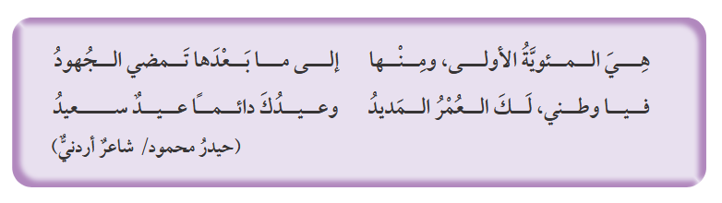
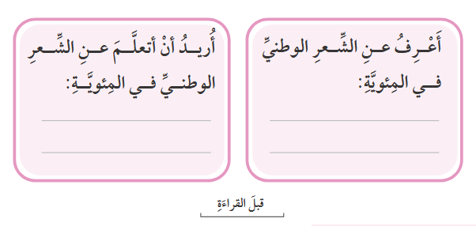

الكلية العلمية الإسلامية
الدرس : القراءة
الوحدة: الثانية
الصَّف :التاسع
المادة: اللُّغة العربيَّة
04:00 minutes
التَّمهيد :
النتاجات
التمهيد
التقويم القبلي
التقديم
تقويم التكويني
التغذية الراجعة
التمايز
الربط بالحياة
التفكير الناقد
بطاقة خروج

Slide 4
الكلية العلمية الإسلامية
الدَّرس : القراءة
الوحدة: الثانية
الصَّف : االتاسع
المادة: اللُّغة العربيَّة
01:00 minutes
التَّقويم القبلي :
يطلق لقب الملك الباني على :
أ ) الملك الحسين بن طلال
ب ) الملك طلال بن عبد الله
ج ) الملك عبد الله الأول بن الحسين
د ) الملك عبد الله الثاني
النتاجات
التمهيد
التقويم القبلي
التقديم
تقويم التكويني
التغذية الراجعة
التمايز
الربط بالحياة
التفكير الناقد
IRS
بطاقة خروج
ألواح صغيرة

Slide 5
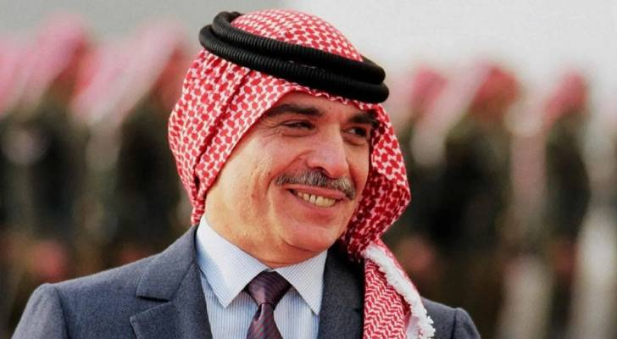
الكلية العلمية الإسلامية
الدَّرس : القراءة
الوحدة: الثانية
الصَّف : االتاسع
المادة: اللُّغة العربيَّة
01:00 minutes
التَّقويم القبلي :
يطلق لقب الملك الباني على :
أ ) الملك الحسين بن طلال
ب ) الملك طلال بن عبد الله
ج ) الملك عبد الله الأول بن الحسين
د ) الملك عبد الله الثاني
النتاجات
التمهيد
التقويم القبلي
التقديم
تقويم التكويني
التغذية الراجعة
التمايز
الربط بالحياة
التفكير الناقد
IRS
بطاقة خروج
ألواح صغيرة

Slide 6
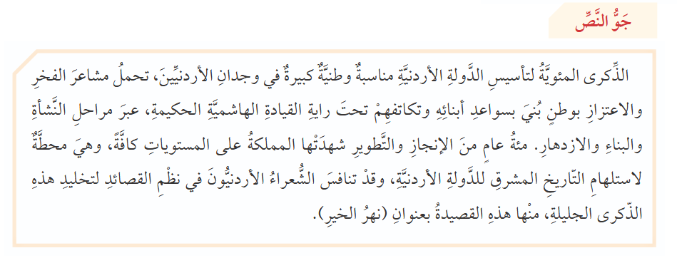
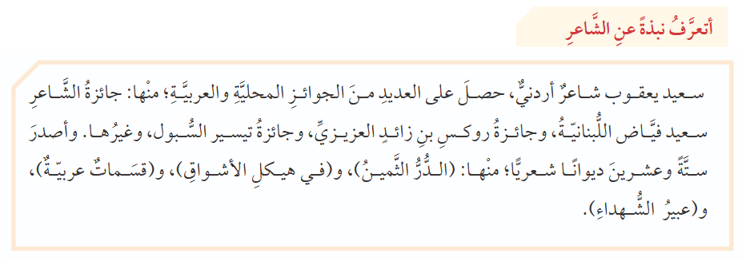
التَّقديم :
الكلية العلمية الإسلامية
08:00 minutes
الدرس : القراءة
الوحدة: الثانية
الصَّف :التاسع
المادة: اللُّغة العربيَّة
ص41+ 42 وضّح الفكرة العامّة من القصيدة من خلال جوّ النص.
النتاجات
التمهيد
التقويم القبلي
التقديم
تقويم التكويني
التغذية الراجعة
التمايز
الربط بالحياة
التفكير الناقد
بطاقة خروج

Slide 7

الكلية العلمية الإسلامية
الدرس القراءة
الوحدة: الثانية
الصَّف :التاسع
المادة: اللُّغة العربيَّة
08:00 minutes
التقويم التكويني
النتاجات
التمهيد
من دواوين الشاعر سعيد يعقوب:
قسمات عربيّة
في حضرة الغياب
ج- الشوقيات
د- قالت لي السمراء
التقويم القبلي
التقديم
تقويم التكويني
التغذية الراجعة
التمايز
الربط بالحياة
التفكير الناقد
بطاقة خروج

Slide 8

الكلية العلمية الإسلامية
الدرس القراءة
الوحدة: الثانية
الصَّف :التاسع
المادة: اللُّغة العربيَّة
08:00 minutes
التقويم التكويني
النتاجات
التمهيد
من دواوين الشاعر سعيد يعقوب:
قسمات عربيّة
في حضرة الغياب
ج- الشوقيات
د- قالت لي السمراء
التقويم القبلي
التقديم
تقويم التكويني
التغذية الراجعة
التمايز
الربط بالحياة
التفكير الناقد
بطاقة خروج

Slide 9
الكلية العلمية الإسلامية
الدَّرس : القراءة
الوحدة: الثانية
الصَّف : التاسع
المادة: اللُّغة العربية
03:00 minutes
أسئلة التَّمايز- تتابع دائري
النتاجات
1
التمهيد
اذكر أسماء شعراء كتبوا قصائد في مئوية المملكة الأردنية الهاشمية.
التقويم القبلي
2
التقديم
اذكر أسماء ثلاثة دواوين أخرى كتبها الشاعر سعيد يعقوب غير التي ذُكرت في الدرس.
تقويم التكويني
التغذية الراجعة
3
التمايز
الربط بالحياة
4
التفكير الناقد
بطاقة خروج

Slide 10

الكلية العلمية الإسلامية
الدرس : القراءة
الوحدة: الثانية
الصف : التاسع
المادة: اللغة العربية
01:00 minutes
تقويم ختامي:
1 . واحدا من الآتي ليس ديوانًا شعريًا للشاعر الأردني سعيد يعقوب :
أ ) قسمات عربية
ب ) أنا والآخر
ج ) عبير الشُّهداء
د) في هيكل الأسواق
النتاجات
التمهيد
التقويم القبلي
التقديم
تقويم التكويني
التغذية الراجعة
التمايز
الربط بالحياة
التفكير الناقد
بطاقة خروج

Slide 11
الكلية العلمية الإسلامية
الدرس : القراءة
الوحدة: الثانية
الصف : التاسع
المادة: اللغة العربية
01:00 minutes
تقويم ختامي:
1 . واحدا من الآتي ليس ديوانًا شعريًا للشاعر الأردني سعيد يعقوب :
أ ) قسمات عربية
ب ) أنا والآخر
ج ) عبير الشُّهداء
د) في هيكل الأسواق
النتاجات
التمهيد
التقويم القبلي
التقديم
تقويم التكويني
التغذية الراجعة
التمايز
الربط بالحياة
التفكير الناقد
بطاقة خروج

Slide 12
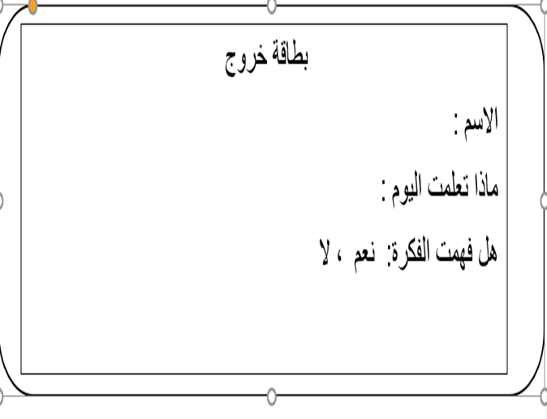
الكلية العلمية الإسلامية
الدرس : القراءة
الوحدة:
الصف :
المادة:
01:00 minutes
بطاقة خروج :
النتاجات
التمهيد
التقويم القبلي
التقديم
تقويم التكويني
التغذية الراجعة
التمايز
الربط بالحياة
التفكير الناقد
بطاقة خروج

